Slide 1
Khởi động
Nhận diện Lịch sử

Slide 3
Bài 2: Trật tự Thế giới trong chiến tranh Lạnh

Slide 4
Nội dung cơ bản
Sự hình thành và tồn tại của trật tự thế giới hai cực Ianta
1
Nguyên nhân, tác động của sự sụp đổ trật tự thế giới hai cực Ianta
2

Slide 5
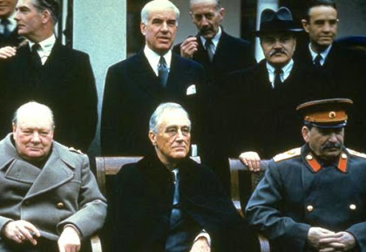
1. Sự hình thành và tồn tại của trật tự thế giới hai cực Ianta
a. Sự hình thành

Slide 6
* Nguyên nhân
CTTG II sắp kết thúc, nhiều vấn đề nảy sinh:
Nhanh chóng đánh bại các nước Phát xít;
Tổ chức lại thế giới sau chiến tranh;
Phân chia thành quả chiến thắng.
➔ 2/1945, Liên Xô, Mĩ, Anh họp hội nghị quốc tế ở I-an-ta.

Slide 8
* Nội dung
- Tiêu diệt tận gốc chủ nghĩa phát xít Đức và chủ nghĩa quân phiệt Nhật.
- Nhanh chóng kết thúc chiến tranh.
- Thành lập tổ chức Liên hiệp quốc.
- Thỏa thuận việc đóng quân, giải giáp quân đội phát xít và phân chia phạm vi ảnh hưởng của các cường quốc thắng trận ở châu Âu và Châu Á.

Slide 11
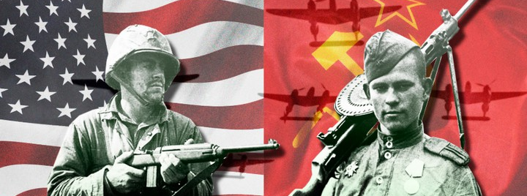
Những quyết định của hội nghị I-an-ta và các thỏa thuận sau đó của A, P, M đã trở thành khuôn khổ của trật tự thế giới mới, thường được gọi là "Trật tự hai cực Ianta".

Slide 12
Bản chất Hội nghị Ianta: Hội nghị phân chia thành quả chiến thắng của các cường quốc thắng trận trong phe Đồng minh chống phát xít.
Hậu quả:
+ Sự phân chia này dẫn đến tình trạng đối đầu Đông – Tây và cuộc Chiến Tranh Lạnh kéo dài.
+ Chi phối đời sống chính trị thế giới nửa sau TK XX
Đặc trưng trật tự hai cực Ianta: Thế giới chia thành 2 phe XHCN và TBCN do Xô và Mỹ đứng đầu mỗi phe

Slide 13
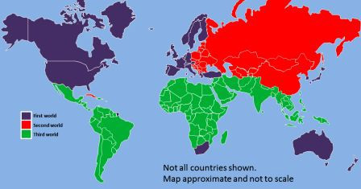
Thứ 3, 25/6/2024
b. Sự tồn tại của trật tự thế giới hai cực (1945-1991)

Slide 14
* Các giai đoạn của trật tự hai cực Ianta
- Giai đoạn từ năm 1945 đến đầu những năm 70 của thế kỉ XX.
+ Trật tự thế giới hai cực I-an-ta xác lập và phát triển với sự đối đầu về tư tưởng, chính trị, kinh tế, quân sự,... giữa Xô và Mỹ

Slide 15
Sự thành lập 2 khối kinh tế, quân sự đối đầu
Hành động của Mĩ và các nước TBCN | Đối sách của Liên Xô và các nước XHCN
Tháng 6/1947, Mĩ đưa ra Kế hoạch Mácsan | Tháng 1/1949, Liên Xô và các nước XHCN thành lập SEV
Năm 1949, Mĩ lôi kéo 11 nước thành lập khối quân sự NATO | Tháng 5/1955, Liên Xô và các nước XHCN thành lập khối chính trị - quân sự Vácsava
Sự ra đời của hai khối quân sự NATO và Vác sava đã xác lập rõ rệt cục diện hai phe, từ đó Chiến tranh lạnh bao trùm khắp thế giới.

Slide 16
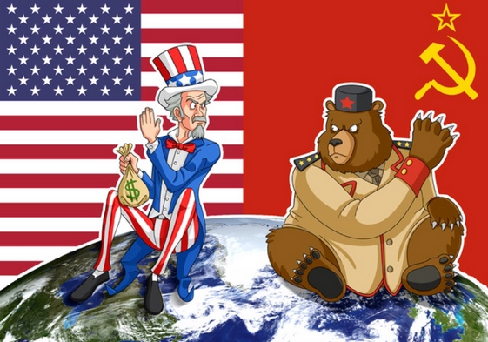
Khái niệm: Là cuộc “chiến tranh không nổ súng”, diễn ra trên tất cả các mặt, gây nên tình trạng căng thẳng giữa hai phe TBCN và XHCN.

Slide 17
* Nguyên nhân
- Sự đối lập về mục tiêu và chiến lược giữa hai cường quốc Liên Xô – Mĩ sau chiến tranh thế giới thứ 2
Sự thành công và lớn mạnh của cách mạng Trung Quốc, Việt Nam
Sau chiến tranh, Mĩ trở thành cường quốc về kinh tế, lại nắm độc quyền về bom nguyên tử

Slide 18
* Thời gian: từ 3/1947 đến 12/1989
* Mục tiêu bao trùm của chiến tranh lạnh: thực hiện “Chiến lược toàn cầu” làm bá chủ thế giới.

Slide 19
+ Biểu hiện trật tự thế giới hai cực Ianta giai đoạn 1945- thập niên 70
- Chạy đua vũ trang, thành lập liên minh quân sự nhiều nơi.
- Chiến tranh cục bộ diễn ra nhiều nơi có sự tham gia hoặc ủng hộ của 2 phe: chiến tranh xâm lược Đông Dương của pháp, Chiến tranh triều Tiên, chiến tranh xâm lược Việt Nam của Mỹ…

Slide 20
11200
Số đầu đạn hạt nhân của Liên Xô và Mỹ
10100
9000
Liên Xô
Mỹ
8500
6000
5500
4000
2800
1800
600
1970
1975
1980
1985
1965

Slide 21
Bảng so sánh lực lượng quân sự giữa hai khối NATO và Vacsava (giữa thập kỉ 70)
Vũ khí thông thường | Khối Vacsava | Khối NATO
Quân số
5.373.100
3.660.200
Xe tăng
59.470
30.690
Máy bay chiến đấu
7.130
7.876
Tàu chiến các loại
102
499
Vũ khí hạt nhân chiến lược
1.398
1.018

Slide 22
* Các giai đoạn của trật tự hai cực Ianta
- Giai đoạn từ những năm 70 của thế kỉ XX đến năm 1991.
+ Trật tự thế giới hai cực I-an-ta xói mòn và đi đến sụp đổ.

Slide 23
+ Biểu hiện:
- Xu thế hòa hoàn Đông Tây xuất hiện (đầu thập niên 70)
- Xô –Mỹ thỏa thuận cắt giảm vũ khí, tiến hành các cuộc gặp gỡ cấp cao.
- Năm 1991, sau khi Liên Xô tan rã, Trật tự hai cực Ianta kết thúc.

Slide 24
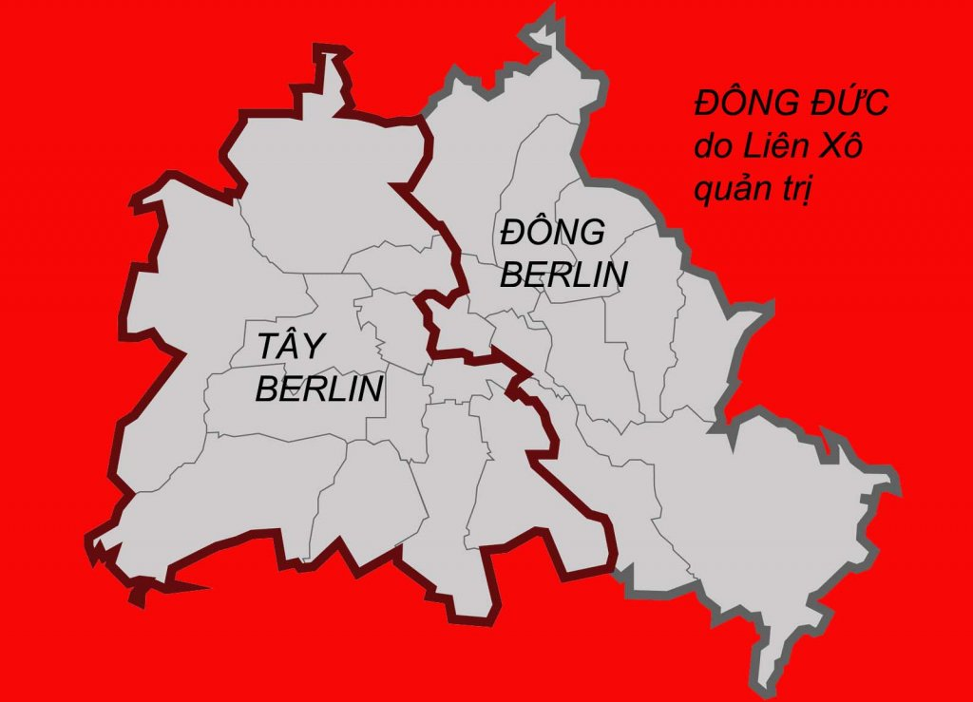
- Đầu những năm 70, xu hướng hòa hoãn Đông – Tây xuất hiện.
- 11/1972, Hiệp định về những cơ sở quan hệ giữa Đông Đức và Tây Đức (Hiệp định Bon) làm tình hình châu Âu bớt căng thẳng.

Slide 25
- 1972, Xô – Mỹ thỏa thuận hạn chế vũ khí chiến lược, ký Hiệp ước ABM (Hiệp ước Chống tên lửa đạn đạo), SALT- 1, SALT-2.
- Tháng 8/1975, 33 nước châu Âu cùng với Mỹ và Canađa đã ký Định ước Hen-xin-ki, tạo nên một cơ chế giải quyết các vấn đề liên quan đến hòa bình, an ninh ở châu Âu.

Slide 26
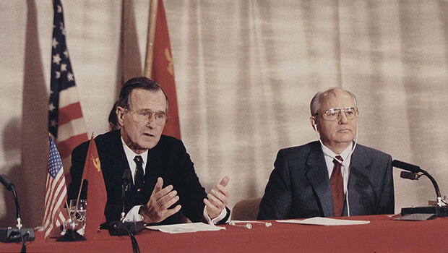
2. Nguyên nhân, tác động của sự sụp đổ trật tự thế giới hai cực Ianta
- Tháng 12/1989, tại Man–ta, Địa Trung Hải, Xô – Mỹ (Goocbachop và G. Busơ) tuyên bố chấm dứt ”Chiến tranh lạnh ”để ổn định và củng cố vị thế của mình.

Slide 27
a. Nguyên nhân:
- Chạy đua vũ trang cả Liên Xô, Mỹ tốn kém, suy giảm.
- Sự vươn lên của các nước trên thế giới nhằm thoát khỏi ảnh hưởng của hai cực.
- Thắng lợi của phong trào giải phóng dân tộc và sự ra đời của hàng loạt các quốc gia độc lập.

Slide 28
a. Nguyên nhân:
- Sự nổi lên của Nhật Bản và các nước Tây Âu.
- Xu thế hoà hoãn, toàn cầu hoá và ảnh hưởng của cuộc Cách mạng công nghiệp lần thứ ba.
- Sự khủng hoảng, suy yếu rồi tan rã của Liên Xô
- Các nước tập trung chiếm lĩnh, phát triển kinh tế

Slide 29
b. Tác động:
- Một trật tự thế giới mới dần hình thành theo xu thế đa cực.
- So sánh tương quan lực lượng với ưu thế tạm thời về Mỹ
- Mở ra chiều hướng và những điều kiện để giải quyết hoà bình các cuộc tranh chấp, xung đột.
- Tạo điều kiện cho các cường quốc mới nổi có vị trí, vai trò lớn hơn trong quan hệ quốc tế.
- Tác động không nhỏ đến vấn đề dân tộc, bản sắc cộng đồng, tôn giáo,... ở nhiều nơi trên thế giới, đặc biệt là ở châu Âu.

